Slide 1
Tata Tertib Sekolah
Harus dipatuhi dan dilaksanakan.
Jika tidak dilaksanakan
Mendapatkan sanksi atau hukuman

Slide 2
Mematuhi Tata Tertib Akan Melatih Hidup Bertanggug Jawab
Tata Tertib Disekolah Wajib Dipatuhi Oleh Seluruh Warga Sekolah

Slide 3
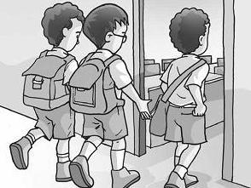
Contoh Tata Tertib Disekolah
1. Datang kesekolah tepat waktu
2. Memakai sergam sesuai jadwal

Slide 4
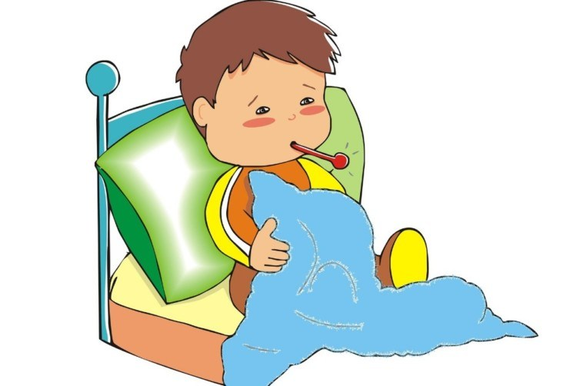
3. Memberi surat keterangan apabila tidak datang kesekolah

Slide 5
4. Mengumpulkan tugas tepat waktu

Slide 6
5. Memperhatikan Guru Saat Menjelaskan Pelajaran

Slide 7
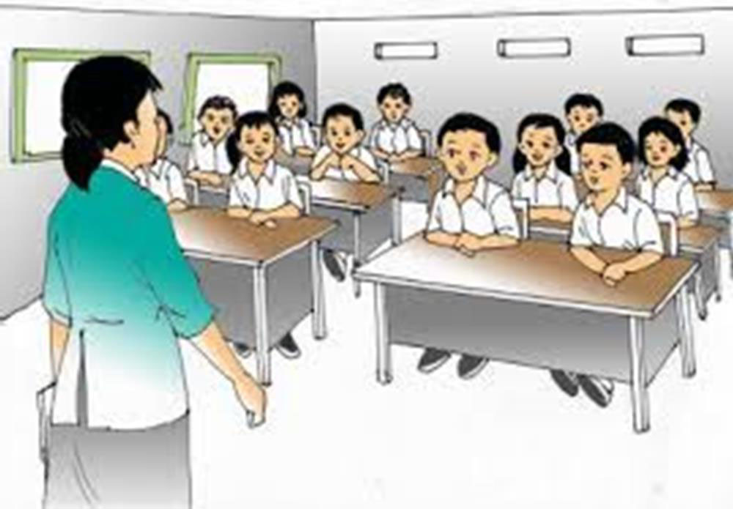
6. Tidak ribut dikelas

Slide 8
5. Membuang sampah pada tempatnya
6.Melaksanakan tugas piket

Slide 9
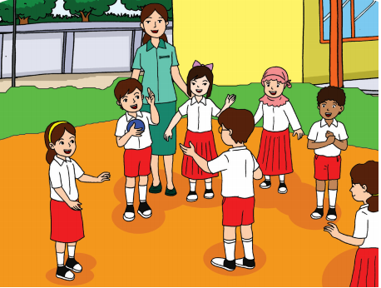
Manfaat tata tertib disekolah
Punya banyak teman
Suasana belajar menjadi nyaman
Melatih kedisplinan dan tanggung jawab
Mencegah kekacauan

Slide 10
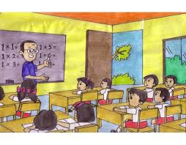
Akibat tidak mematuhi tata tertib disekolah:
Dijauhi teman
Suasana belajar menjadi tidak nyaman
Ditegur oleh guru
Terjadi kekacauan

